Slide 1
Консультация для родителей
« Психологическая и речевая готовность ребёнка к школе»
Подготовила: учитель- логопед БМАДОУ №18
Кормина Е.А. педагог- психолог 1 кв.категории Сливкина Н.В.

Slide 2
Все без исключения родители заинтересованы в успешности обучения ребёнка. Поэтому начинают заранее готовить его к школе: записывают на подготовительные курсы будущих первоклассников, обучают чтению, письму и быстрому счёту.
Безусловно, эти навыки пригодятся ребёнку в процессе учёбы, но мамы и папы забывают про психологическую готовность детей к школе. Именно она свидетельствует о достаточной зрелости детской психики для перехода на новый этап развития – учебную деятельность.

Slide 3
Что такое психологическая готовность к школе?
Многие родители считают, что, если ребёнок к семилетнему возрасту научился читать, писать и решать примеры, то он полностью готов к школьному обучению.
Эта позиция ошибочна. Поскольку дошкольнику недостаточно владеть определённым уровнем знаний, умений и навыков, чтобы освоить школьную программу.
У ребёнка к семи годам должна быть сформирована психологическая готовность к обучению в школе. Это тот необходимый уровень развития, который позволит ему быть успешным не только в процессе учёбы, но и в общении со взрослыми и сверстниками, а также в осознании внутренней позиции школьника.
Готовность ребёнка к обучению подразумевает, что все сферы психического развития готовы к усвоению норм и правил школьной жизни.

Slide 4
Давайте посмотрим, что же всё-таки нужно ребёнку для успешного обучения в школе:
Мотивационная готовность
Только то дело будет успешным, которое выполняешь с желанием и интересом. Поэтому к концу дошкольного возраста у ребёнка должно быть:
желание учиться, стремление получать новые знания;
интерес к познанию мира;
положительное отношение к школе, учителю, одноклассникам.
Психологи утверждают, что при поступлении в школу у детей преобладают социальные мотивы и мотивы достижения. Им нравится красивая форма, школьные принадлежности, новые друзья, нравится получать хорошие оценки и когда хвалит учитель.

Slide 5
Интеллектуальная готовность
Чем больше знает и умеет ребёнок, тем проще ему будет проявить себя в начале школьного обучения. Важными показателями готовности будут:
- умение устанавливать причинно-следственные связи между событиями и явлениями;
- способность анализировать, обобщать, делать выводы;
- определённый запас знаний об окружающем мире в пределах возраста.

Slide 6
Социально-личностная готовность
Школьное обучение предполагает общение с большим количеством людей: учителями, одноклассниками, ребятами из других классов. Поэтому у ребёнка должны быть хорошо развиты следующие качества:
- умение общаться со взрослыми и сверстниками, как знакомыми, так и незнакомыми;
- способность выполнять требования взрослого;
отзывчивость, умение сочувствовать, сопереживать;
- развитые моральные принципы;
- адекватная самооценка.

Slide 7
Эмоционально-волевая готовность
Требования школьной жизни нелегки для вчерашнего дошкольника. Необходимо рано вставать, приходить в школу до звонка, сидеть на уроках долгое время. Дома тоже не получится расслабиться, поскольку нужно делать домашние задания. Поэтому ребёнку необходимо быть собранным, ответственным и организованным. От него потребуются:
способность сосредотачиваться на задаче, концентрировать внимание;
умение доводить начатое до конца;
произвольность поведения – умение управлять своими поступками и эмоциями, сдерживать негативные проявления;
умение преодолевать трудности при достижении цели;
умение действовать по правилам.

Slide 8
Говоря о готовности ребёнка к школьному обучению, необходимо подчеркнуть важность уровня речевого развития ребенка, поскольку именно при помощи речи будет происходить усвоение всего курса школьной программы.
Что же подразумевается под понятием «речевая готовность к школьному обучению».

Slide 9
1-ый параметр речевой готовности: сформированность правильного звукопроизношения
У ребёнка к моменту поступления в школу должно быть чёткое и правильное произношение всех звуков.
Работа по коррекции звукопроизношения, т.е. по исправлению неправильно произносимых звуков, происходит поэтапно.

Slide 10
2-ой параметр речевой готовности: сформированность фонематического восприятия
Фонематическое восприятие – это умение слышать и различать звуки речи. Дети часто плохо различают на слух такие звуки, как: Б-П, Т-Д, К-Г, В-Ф, С-З, Ш-Ж, С-СЬ, Т-ТЬ, Л-ЛЬ, С-Ш, З-Ж, Щ-СЬ, Р-Л, ЛЬ-Й и другие.
И если ребёнку звуки на слух кажутся одинаковыми, то будут затруднения при письме.

Slide 11
Какие игры можно предложить для развития фонематического восприятия?
Игра «Покажи картинку».
Ребёнку предлагается правильно показать картинки, названия которых отличаются только одним звуком: козы-кожи, горка-корка, бочка-почка, мышка-мишка, мыло-Мила, лук-люк и т.д.
Игра «Хлопни в ладоши».
Даётся задание «Хлопни, когда услышишь [ш]». Взрослый произносит ряд звуков: с, ш, х, ж, ф… Ребёнок слышит [ш] – хлопает, слышит другой звук - не хлопает.

Slide 12
Игра «Разложи».
Предлагается разложить картинки:
санки, самолёт, шуба, сумка, шапка, собака, машина, кошка, посуда, шары…
На две группы:
со звуком С со звуком Ш
санки шуба
самолёт шапка
сумка машина
собака кошка
посуда шары

Slide 13
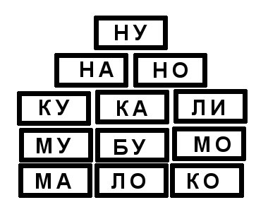
Игра «Повтори».
Воспроизведение (повторение) слогов:
па-ба, па–ба-па, ба-па-па, са-ша, ша-са-са…
2. Воспроизведение (повторение) слов:
полено-колено, мак-бак-так, будка-утка-дудка…

Slide 14
3-ий параметр речевой готовности: готовность к анализу и синтезу звукового состава слова
1. Ребёнку необходимо дать представление о том:
- что такое «предложение», «слово», «слог», «звук»;
- что предложение состоит из слов, слово состоит из слогов, слог состоит из звуков.
2. Ребёнка нужно научить:
- анализировать предложения (делить предложения на слова, определять количество и последовательность слов в предложении);
- делить слова на слоги, определять количество слогов в слове.

Slide 15
Также необходимо дать представления о звуках:
- звуки делятся на гласные и согласные;
- согласные звуки бывают звонкими и глухими, твёрдыми и мягкими.
Научить:
- выделять заданные звуки среди других звуков;
- соотносить звуки с буквами;
- выделять на слух слова с заданным звуком;
- определять место звука в слове: в слове МАЛИНА звук [м] находится в начале слова, в слове КОМНАТА в середине слова, в слове ДОМ – в конце слова;
- определять последовательность звуков в слове: в слове МАК первый звук [м], второй – [а], третий – [к];
- cоставлять слова из звуков: [к], [и], [т] – КИТ.

Slide 16
4-ый параметр речевой готовности: соответствие словарного запаса возрастной норме
Ребёнка необходимо научить:
- обобщать предметы по группам: овощи, фрукты, мебель, посуда, транспорт…;
- подбирать признаки к предмету (яблоко – сочное, красное, ароматное…);
- подбирать действия к предмету (снег – идёт, падает, кружится…);
подбирать предмет к действию (идёт – снег, дождь, человек, время…);
- подбирать антонимы – слова с противоположным значением (высокий-низкий, пустой-полный, говорить-молчать…);
- подбирать синонимы – слова близкие по значению (смелый-храбрый, отважный; бежать-нестись, мчаться…).

Slide 17
5-ый параметр речевой готовности: грамматически правильная речь
Ребёнок учится:
- образовывать множественное число существительных (дом-дома,
окно-окна);
- согласовывать прилагательные с существительными (красное яблоко,
но красный бант);
- образовывать слова с уменьшительно-ласкательными суффиксами
(голова-головушка, стол-столик);
- образовывать притяжательные прилагательные (лиса-хвост лисий,
медведь-берлога медвежья);
- образовывать приставочные глаголы (Мальчик к дому подходит - в дом заходит - из дома выходит - дом обходит);
- сложные слова (лес рубит - лесоруб, снег падает - снегопад);
- употреблять сложные предлоги (от, около, из-за, из-под, между).

Slide 18
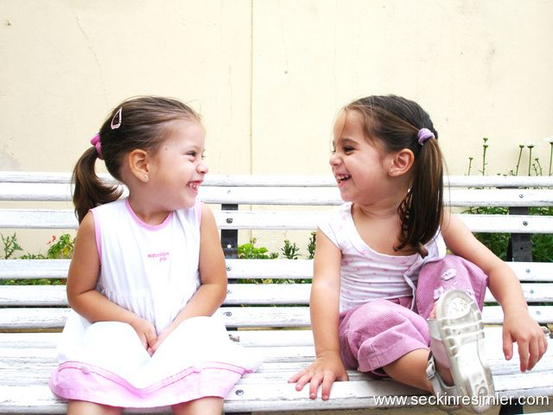
6-ой параметр речевой готовности: сформированность связной речи
- умение вести беседу со сверстниками и взрослыми;
- отвечать на вопросы предложениями, а не одним словом;
- умение пересказывать рассказ, сохраняя его смысл.

Slide 19
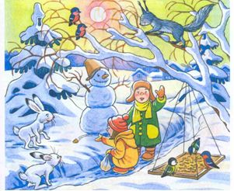
Умение составлять рассказ по сюжетной картине

Slide 20
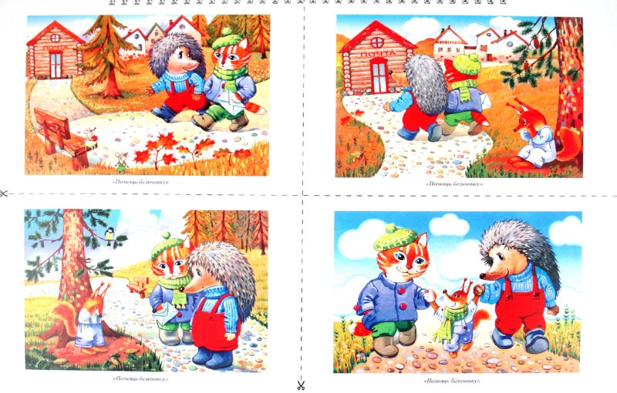
Умение составлять рассказ по серии сюжетных картинок

Slide 21
Рекомендации родителям
Общайтесь со своими детьми! Задавайте такие вопросы, на которые нельзя дать односложные ответы.
Убираясь в квартире, попросите ребенка найти слова (названий предметов), где был бы какой-то определенный звук.
Возвращаясь домой из детского сада, на прогулке, попросите, чтобы ребёнок назвал предметы, которые видит и составил с ними предложения с определенным количеством слов.
В супермаркете можно использовать время покупок для плодотворной работы по развитию словаря и звукобуквенного анализа: найти на полках фрукты–овощи, продукты с определенным звуком и количеством слогов; устроить соревнование – кто больше найдет таких слов.
Обязательно читайте вслух!
Развивайте мелкую моторику: лепите, рисуйте, раскрашивайте, собирайте бусы…

Slide 22
И помните о том, что любые совместные игры и действия, даже самые простые, полезны для ребенка, поскольку они развивают не только речь, но и высшие психические функции: внимание, мышление, память, восприятие. Но и они принесут пользу только тогда, когда выполняются без принуждения, в игровой форме, с положительным эмоциональным настроем.
Если вы действительно хотите помочь своему ребенку, не забывайте, что ничего не делается по взмаху волшебной палочки, обязательно нужны терпение, время, положительный настрой.

Slide 23
БЛАГОДАРИМ ЗА ВНИМАНИЕ!

